Slide 1
по проекту решения «Отчет об исполнении бюджета Ефимовского городского поселения за 2020 год
Бюджет для граждан

Slide 2
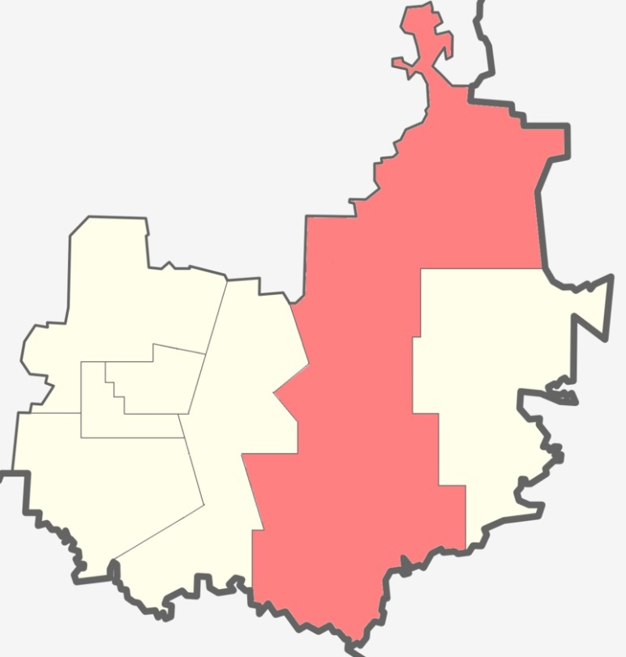
Ефимовское городское поселение –
муниципальное образование в составе Бокситогорского муниципального района
82 населенных пункта
5 588 человек
309,0 тыс. га.

Slide 3
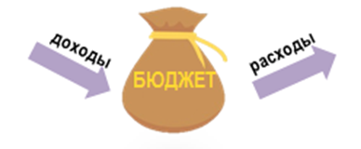
Основные вопросы о бюджете
БЮДЖЕТ - это форма образования и расходования денежных средств, предназначенных для финансового обеспечения задач и функций государства и местного самоуправления
Бюджет бывает:
- Дефицитный
Если расходная часть бюджета превышает доходную
- Профицитный
Превышение доходов над расходами с образованием положительного остатка
- Бездифицитный
Сбалансированный по доходам и расходам бюджет
Что такое доходы и расходы бюджета:
ДОХОДЫ БЮДЖЕТА- безвозмездные и безвозвратные поступления денежных средств в бюджет
РАСХОДЫ БЮДЖЕТА - выплачиваемые из бюджета денежные средства по приоритетным направлениям расходования

Slide 4
Основные характеристики бюджета на 2020 год
(План)
Общая сумма доходов 279 948,8 тыс.руб.
Общая сумма расходов 282 326,4 тыс.руб.

Slide 5
НАЛОГОВЫЕ ДОХОДЫ
Поступления от уплаты налогов, предусмотренных Налоговым кодексом РФ (налоги на прибыль, налоги на имущество, государственная пошлина)
НЕНАЛОГОВЫЕ ДОХОДЫ
Платежи в виде штрафов, санкций за нарушение законодательства, платежи за пользование имуществом государства, средства самообложения граждан
БЕЗВОЗМЕЗДНЫЕ ПОСТУПЛЕНИЯ
Средства, которые поступают в бюджет из других бюджетов бюджетной системы РФ, а также безвозмездные перечисления от физических и юридических лиц

Slide 6
Бюджет Ефимовского городского поселения
Доходная часть за 2020 год
285 920,5 тыс. руб.

Slide 7
Собственные доходы поселения
26 407,4 тыс. руб.
Налоговые доходы
22 132,6 тыс.руб.
Неналоговые доходы
4 274,48 тыс.руб.
10 545,2 тыс. руб.
1 286,0 тыс.руб.
По сравнению с АППГ (аналогичным периодом прошлого года) поступление налоговых и неналоговых доходов уменьшилось на 9 259,2 тыс. руб., или на 25,96 %

Slide 9
Исполнение доходной части бюджета
Виды собственных доходов | План 2020 г | Факт 2020 г | % исполнения
Налоговые доходы – всего: | 24 646 716,0 | 22 132 568,26 | 89,8
Налог на доходы физических лиц | 13 810 266,0 | 11 420 548,38 | 82,7
Акцизы | 6 614 900,0 | 6 627 864,9 | 100,2
Налог на имущество физ. лиц | 874 050,0 | 910 848,82 | 104,2
Земельный налог | 3 309 000,0 | 3 156 666,16 | 95,4
Государственная пошлина за совершение нотариальных дел | 38 000,0 | 16 610,0 | 43,7
Единый сельскохозяйственный налог | 500,0 | 30,0 | 6
Неналоговые доходы – всего , в т ч. | 4 914 495,59 | 4 080 550,6 | 83
Доходы, получаемые в виде арендной платы за землю | 1 383 000,0 | 989 857,12 | 71,6
Прочие поступления от использования имущества | 846 000,0 | 821 125,04 | 97,1
Доходы от сдачи в аренду имущества | 718 000,0 | 293 102,89 | 40,8
Доходы от продажи земельных участков | 152 000,0 | 160 969,96 | 105,9
Прочие неналоговые доходы | 1 815 495,59 | 1 815 495,59 | 100

Slide 10
средства бюджета Ленинградской области – 91 144,3 тыс. руб.
Средства федерального бюджета – 100 036,0 тыс. руб. (включая средства фонда содействия реформирования ЖКХ)
Средства бюджета Бокситогорского муниципального района – 62 617,6 тыс. руб.

Slide 11
Наименование субсидии | План 2020 | Факт 2020 | % исполнения
Дотации бюджетам городских поселений на поддержку мер по обеспечению сбалансированности бюджетов | 12 214 400,00 | 10 138 539,25 | 100,00
Дотации бюджетам городских поселений на выравнивание бюджетной обеспеченности из бюджетов муниципальных районов | 10 835 980,00 | 12 911 840,75 | 100,00
Субсидии бюджетам городских поселений на осуществление дорожной деятельности в отношении автомобильных дорог общего пользования, а также капитального ремонта и ремонта дворовых территорий многоквартирных домов, проездов к дворовым территориям многоквартирных домов населенных пунктов | 8 730 400,00 | 8 337 542,93 | 95,50
Субсидии бюджетам городских поселений на обеспечение мероприятий по переселению граждан из аварийного жилищного фонда, в том числе переселению граждан из аварийного жилищного фонда с учетом необходимости развития малоэтажного жилищного строительства, за счет средств, поступивших от государственной корпорации - Фонда содействия реформированию жилищно-коммунального хозяйства | 98 709 975,52 | 97 931 874,92 | 99,21
Субсидии бюджетам городских поселений на обеспечение мероприятий по переселению граждан из аварийного жилищного фонда, в том числе переселению граждан из аварийного жилищного фонда с учетом необходимости развития малоэтажного жилищного строительства, за счет средств бюджетов | 60 445 116,21 | 59 599 234,87 | 98,60
Субсидии бюджетам городских поселений на поддержку отрасли культуры | 200 000,00 | 200 000,00 | 100,00
Субсидии бюджетам городских поселений на реализацию программ формирования современной городской среды | 5 456 000,00 | 5 456 000,00 | 100,00
Прочие субсидии бюджетам городских поселений | 9 266 714,70 | 9 213 580,00 | 99,43
Субвенции бюджетам городских поселений на выполнение передаваемых полномочий субъектов Российской Федерации | 3 520,00 | 3 520,00 | 100,00
Субвенции бюджетам городских поселений на осуществление первичного воинского учета на территориях, где отсутствуют военные комиссариаты | 300 100,00 | 300 100,00 | 100,00
Межбюджетные трансферты, передаваемые бюджетам городских поселений из бюджетов муниципальных районов на осуществление части полномочий по решению вопросов местного значения в соответствии с заключенными соглашениями | 11 626 306,00 | 11 135 008,00 | 95,77
Прочие межбюджетные трансферты, передаваемые бюджетам городских поселений | 38 570 758,00 | 38 570 758,00 | 100,00

Slide 12
Бюджет Ефимовского городского поселения
Расходная часть за 2020 год
302 176,4тыс. руб.

Slide 13
Исполнение расходной части бюджета
Наименование показателей | Уточненный план на 2020 | Исполнено на 01.01.2021 | % исполнения годового плана
Общегосударственные вопросы | 21 809 938,96 | 20 915 118,43 | 95,90
Национальная оборона | 300 100,00 | 300 100,00 | 100,00
Национальная безопасность и правоохранительная деятельность | 1 834 474,00 | 1 820 447,32 | 99,24
Национальная экономика | 32 567 694,17 | 30 534 887,82 | 93,76
Жилищно-коммунальное хозяйство | 208 072 202,45 | 201 267 090,25 | 96,73
Образование | 103 473,68 | 91 473,68 | 88,40
Культура, кинематография, средства массовой информации | 35 685 359,47 | 25 605 097,03 | 71,75
Социальная политика | 1 773 180,00 | 1 773 180,00 | 100,00
Физическая культура и спорт | 30 000,00 | 19 000,00 | 63,33
ВСЕГО РАСХОДОВ: | 302 176 422,73 | 282 326 394,53 | 93,43

